Slide 1
PSİKOLOJİK SAĞLAMLIK
OSMAN AKYIL
PSİKOLOJİK DANIŞMAN

Slide 2
İnsan için «Dayanıklılık» tanımı
Zor koşullara, olumsuz olaylara, çok üzücü durumlara, facialara, baskı ve stres durumlarına uyum sağlayabilmek, uygun baş etme yolları bulmak, çözüm yolları geliştirebilmek.
Düştüğü yerden kalkmak, geri gelebilmek…
Bu, dayanıklı insanın hiç sıkıntı yaşamadığı, üzülmediği, bunalmadığı, hastalanmadığı anlamına gelmez…

Slide 3
Hayatımızda bizi zorlayacak ne gibi durumlar olabilir ?
Günlük yaşamda sürüp giden…
Okul Stresi
Sınavlar
Yeni ortamlara girmek
Maddi zorluklar
Yaşadığı çevrede ortamın kötü olması
Taşınmalar
Ayrılıklar
Yeterince aile, arkadaş desteği olmaması
Kaldığı yerle ilgili sorunlar
Yaşadığı evin fiziksel koşulları
Arkadaşlarla yaşanan sorunlar
Aile ile çatışmalar
Kırık kalpler…
Beklenmeyen, aniden gelişen…
Ciddi Hastalıklar
Sevdiği birisinin hastalığı, ölümü
Savaşlar
Kazalar
Doğal afetler
Göçler…

Slide 4
Dayanıklı olmak için neye ihtiyacım var?
DAYANIKLIK
Uyum sağlama becerisi ve pes etmeme
Amaç ve plan
Yetenek ve özgüven
Çevre ile iyi ilişkiler

Slide 5
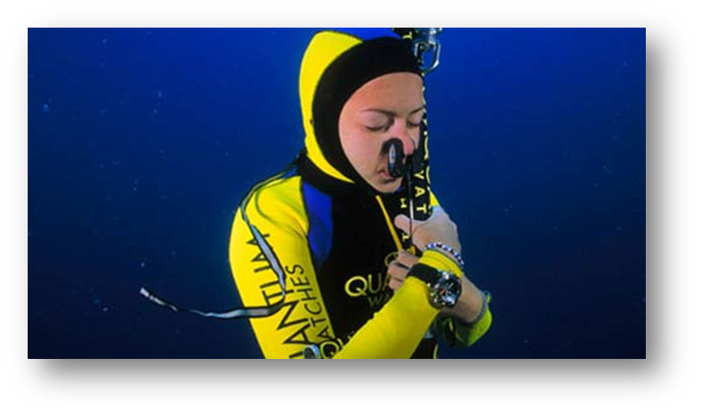
Dayanıklılık artar mı? Kendinizi geliştirebilir misiniz?
Nefesinizi kaç saniye tutabilirsiniz?
6 dakika nefesimi tutabiliyorum.
Ciğerlerim sizden farklı değil.
Ben sizlere göre daha iyi nefes kullanıyorum.
Akciğerleri doldurmayla ilgili teknikleri kullanıyorum.
Her gün nefes çalışmaları yapıyorum.
Normal bir insan ciğerlerini yüzde 30 civarında kullanırken, ben yüzde 100'ün üzerine çıkıyorum.’
Yasemin Dalkılıç
Dünya sualtı dalış rekortmeni

Slide 6
Psikolojik dayanıklılık da artar…

Slide 7
Daha dayanıklı olabilmek için öneriler…

Slide 8
1-Kendinize güvenin
  Güçlü yanlarınızı bulmaya çalışın ve bunları her fırsatta kullanarak geliştirin
  Başarısızlıklarda kahrolmak yerine analiz yapın. Nedenleri ve kendi adınıza neleri yanlış yaptığınızı düşünün.
  Geçmiş deneyinizde sizi en çok neyin zorladığını, hangi kaynakları kullandığınızı, neyin size en çok yardımcı olduğunu tespit edin.
  Zayıf yanlarınız elbette var. Bunları öğrenin ve düzeltmek, en azından buradan gol yememek için tedbir alın.

Slide 9

2- Bilginizi arttırın. Doğru bilgi hayat kurtarır.
  Etrafınızdaki kütüphanelerin yerini öğrenin ve kütüphanede zaman geçirmeğe alışın.
  Artık kütüphaneler daha dinamik…
  En yakın kütüphane nerede:
http://earsiv.gov.tr/Kutuphane-Listesi.aspx

Slide 10
3- Etrafınızdakilerle iyi ilişkiler kurun, yeni bağlantılar kurmaya çalışın.
  Yakın arkadaşlarınız ve ailenizle ilişkiniz iyi olsun.
    (Biraz alttan alın. Onlar her zaman lazım)
  Tanıyın tanımayın ama ‘Bi selam verin’
    ‘Bütün dostluklar bir selamla başlar’
  Sormaktan çekinmeyin, danışarak iş yapın.
    ‘ Soran dağları aşmış, sormayan düz yolda şaşmış’
  Başkalarına yardım edin.
    ‘Bilimsel çalışmalarda, yardım organizasyonlarında bulunmanın mutluluğu arttırdığı bulunmuş.’

Slide 11
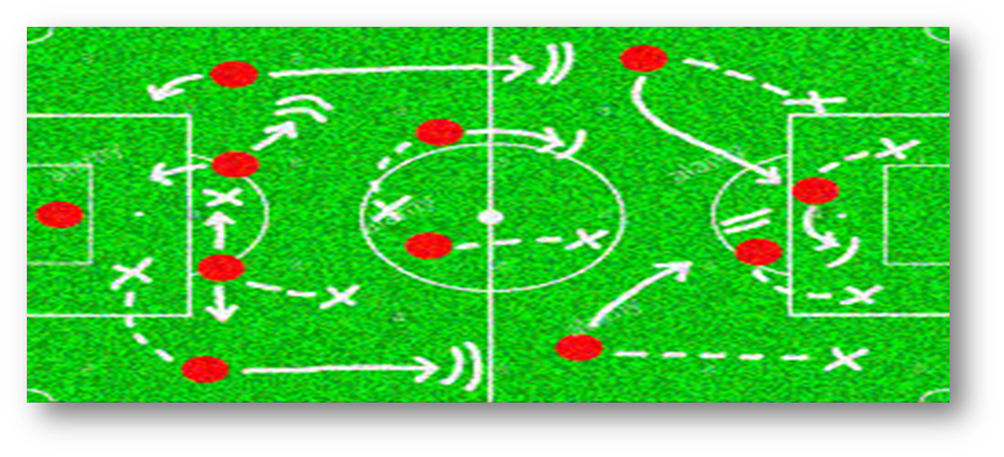
4- Zorluk gelmeden kaynaklarınızı belirleyin ve acil durum planı yapın.
  Maçı önce kafanızda oynayın,
  Eylem planı yapın

Slide 12
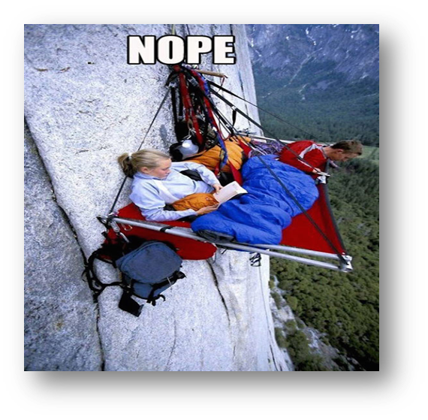
5- Zorlukları ve krizleri aşılmaz dağlar gibi görmeyin.
  Baştan enerjinizi düşürmeyin.
  Daha baştan öldüm-bittim edebiyatı yapmayın.
  Bu zorluklar her zaman olacak. Bunu bilin.
  Ödevi annenizin yapma devri geride kaldı. Sorumluluk alın.
  Buraya kadar başardıklarınızı düşünün.
  Pes etmeyin.
  Gerekirse yardım arayın, yeni yollar deneyin.

Slide 13
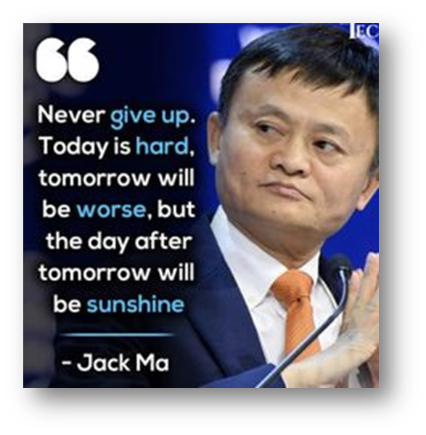
6- Değişimin hayatın bir parçası olduğunu kabul edin.
Ali Baba Alışveriş sitesinin Kurucusu Jack Ma
(Gençliğinde birçok başarısızlık yaşamış. Üniversite sınavında Matematikten 120 üzerinden 1 Almış. 30 iş başvurusu reddedilmiş):
‘Pes etmeyin,
Bugün zor.
Yarın daha kötü olacak
Ama sonraki gün aydınlık sizi bekliyor.’
  Olumlu değişiklikleri fırsat bilin
  Olumsuz değişikliklerde duruma uyum sağlamaya çalışın ve bunları da fırsata çevirmeye bakın.

Slide 14

7- Hedef koyun ve bu hedef doğrultusunda İlerleyin.
  Kendinize gerçekçi hedefler belirleyin ve bu hedef için düzenli olarak bir şeyler yapın.
  Hayal kurun ancak hayallere gerçekçi küçük adımlarla varmaya çalışın.

Slide 15
Gerçekçi hedef nasıl konulur?… (Smart goals)
Specific→ Ne olduğu net
Measurable→ Ölçülebilir
Attainable→ Ulaşılabilir
Realistic→ Gerçekçi
Timely→ Zamanı belli
‘Çok Ders Çalışacağım’→ 27 Haziran’a kadar okul derslerim haricinde günde üç saat üniversite sınavı için ders çalışacağım’

Slide 16
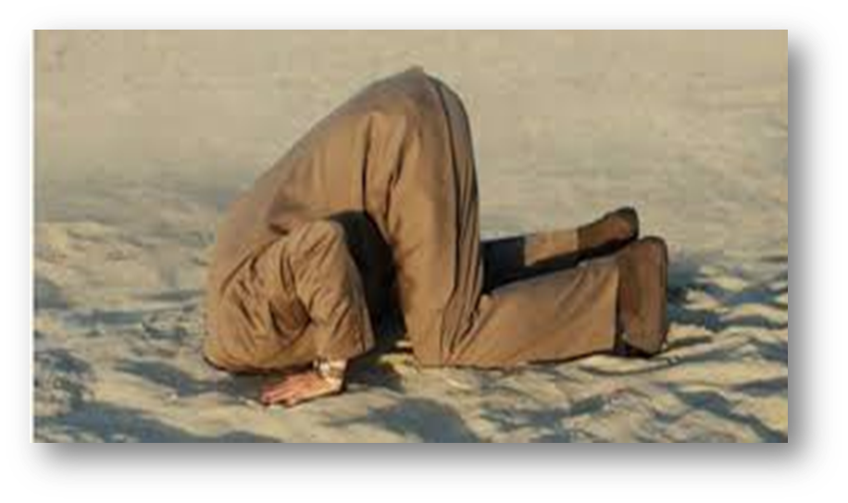
8- Zorlukla karşılaşınca durup düşünün. Sorun üzerine çalışın, yeni yöntemler geliştirmeye bakın.
  Sorun yokmuş gibi davranmayın.
  Kafanızı kaldırıp çözüm arayın.

Slide 17
9- Bedeninize iyi bakın, sağlığınıza dikkat edin.
  Mutlaka düzenli bir spor yapın
  Uykunuzdan taviz vermeyin
  Gençlik ve Spor Bakanlığının Gençlik Merkezleri ve Gençlik Kamplarını deneyin.

Slide 18
Nefes Almayı Öğrenin

Slide 19
10- Gerektiğinde yaşınıza ve konumunuza profesyonel yardım alın.
  Okul/Üniversite Rehberlik Servisleri, Öğrenci Danışma Büroları
  Çocuk ve Genç Psikiyatrisi Uzmanları
  Psikiyatri Uzmanları
  Psikologlar

Slide 20
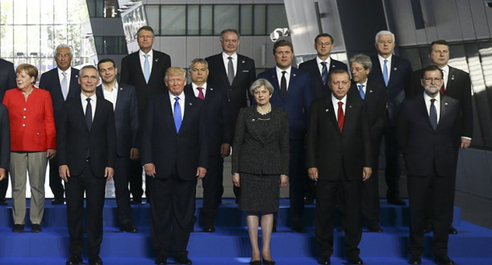
Abi ben kendim hallederim… Ne yardımı, zayıf mıyız ?…
Güçlü İnsanlar yerinde ve uygun kişilerden destek alır.
Devlet başkanlarının 30’ un üzerinde danışmanı var.
Hemen hemen her konuşmalarını konuyla ilgili danışmanlarına danışır ve hazırlatırlar…
ABD’de büyük şirketler çalışanları için Ruh sağlığı Destek Birimleri bulunduruyor.

Slide 21
Başkalarına Yardım Etmek Kendinize de İyi gelir…
Çok zaman ve emek gerekmez…Sayalım
Sabah serviste/okulda/işte gülümseyerek günaydın demek
Yakın arkadaşına bugün ‘ne güzel/yakışıklı olmuşsun’ demek (doğru olması gerekmez☺)
Para üzeri aldığınız satıcıya teşekkür edip, iyi günler dilemek (Çok pahalı değilse tabi ki, pahalıysa imalı söyleyin)
Bir arkadaşınıza mesaj atıp ‘nbr’ demek
Akşam evde kapıyı açana sıcaaak bir merhaba demek
Bilim Adamları başkalarına günde 5 ‘iyi davranış’ yapan gençlerin hayatta daha mutlu olduğunu göstermiş…

Slide 22
Gelemem bunlara…Bana hazır lazım….
Gönüllülük faaliyetlerine katılın.
http://gencgonulluler.gov.tr

Slide 23
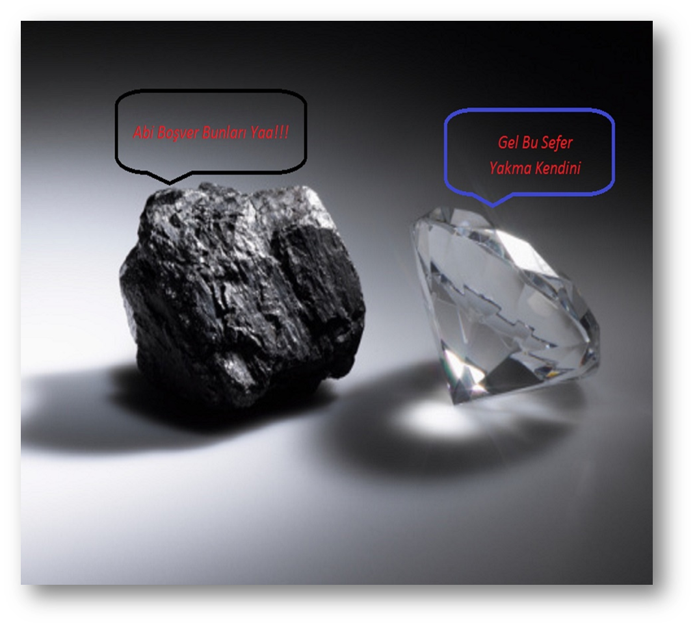
OSMAN AKYIL

